Slide 1
Технології переробки твердих побутових відходів
Виконала учениця групи П-13 Бермес Мар’яна

Slide 2
Зміст
Побутові відходи
Види побутових відходів
Переробка побутових відходів
Полігони (сміттєзвалища)
Схема утворення побутових відходів

Slide 3
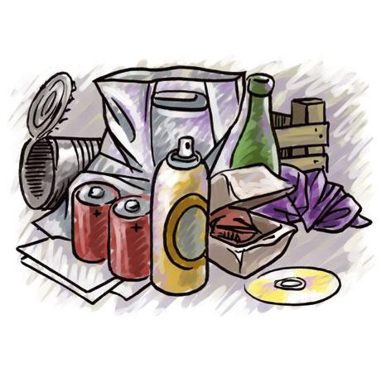
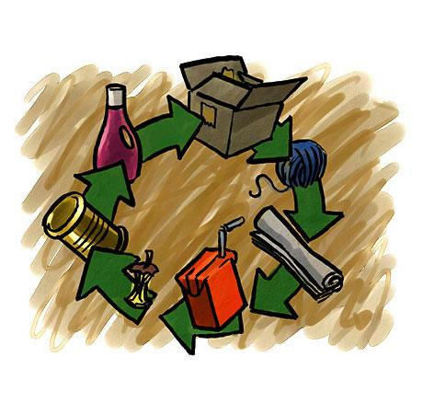
Побутові відходи
Побутові відходи – це тип відходів, що створюються у житлово-комунальному господарстві (побуті).

Slide 4
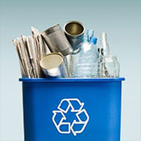
Види побутових відходів
Тверді побутові відходи
Рідкі побутові відходи (стічні води, фекалії)

Slide 5
Тверді побутові відходи
До твердих побутових відходів належать :
Картон;
Споживчий, пакувальний або газетний папір;
Дерев’яна, скляна, металева тара;
Предмети та вироби з дерева, металу, скла, шкіри, пласмаси тощо;
Сміття;
Харчові відходи.

Slide 6
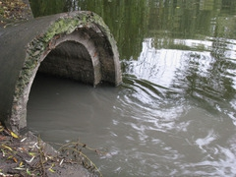
Рідкі побутові відходи
Рідкі побутові відходи – це господарчо-побутові (від миття, прання тощо) та каналізаційні стоки (за винятком промислових) за відсутності централізованого водовідведення.

Slide 7
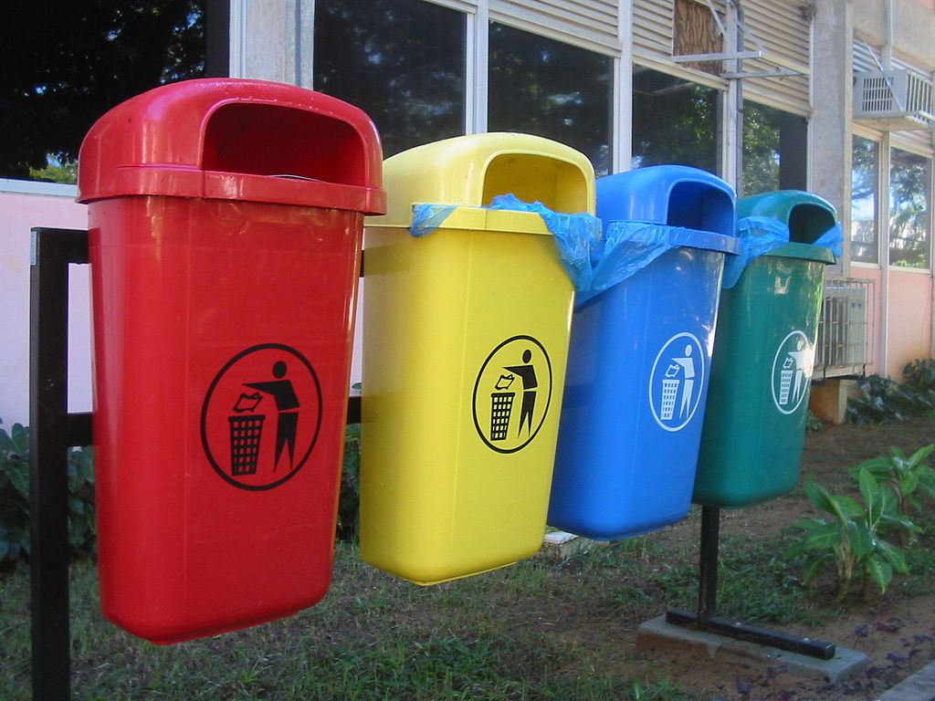
Переробка побутових відходів
Збирання побутових відходів є основним завданням санітарного очищення населених пунктів і здійснюється спеціальними автомобілями спеціалізованих цехів. Для збирання та тимчасового зберігання побутових відходів використовуються контейнери для сміття.

Slide 8
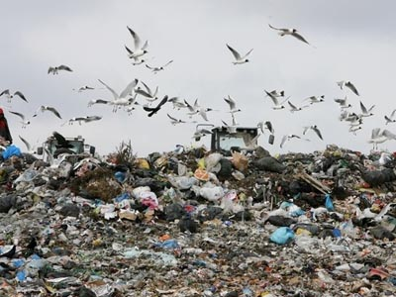
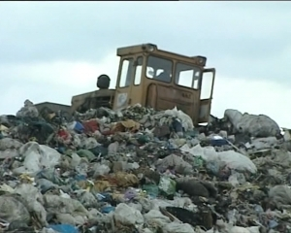
Полігони (сміттєзвалища)
Найбільші площі під полігони зайняті в Дніпропетровській — 140 гектарів, Донецькій — 330, Одеській — 195, Запорізькій — 153, Луганській області — 129 гектарів;
Найбільш розповсюдженими видами промислової переробки ТПВ є спалювання, ферментація, сортування та їх різні комбінації.

Slide 9
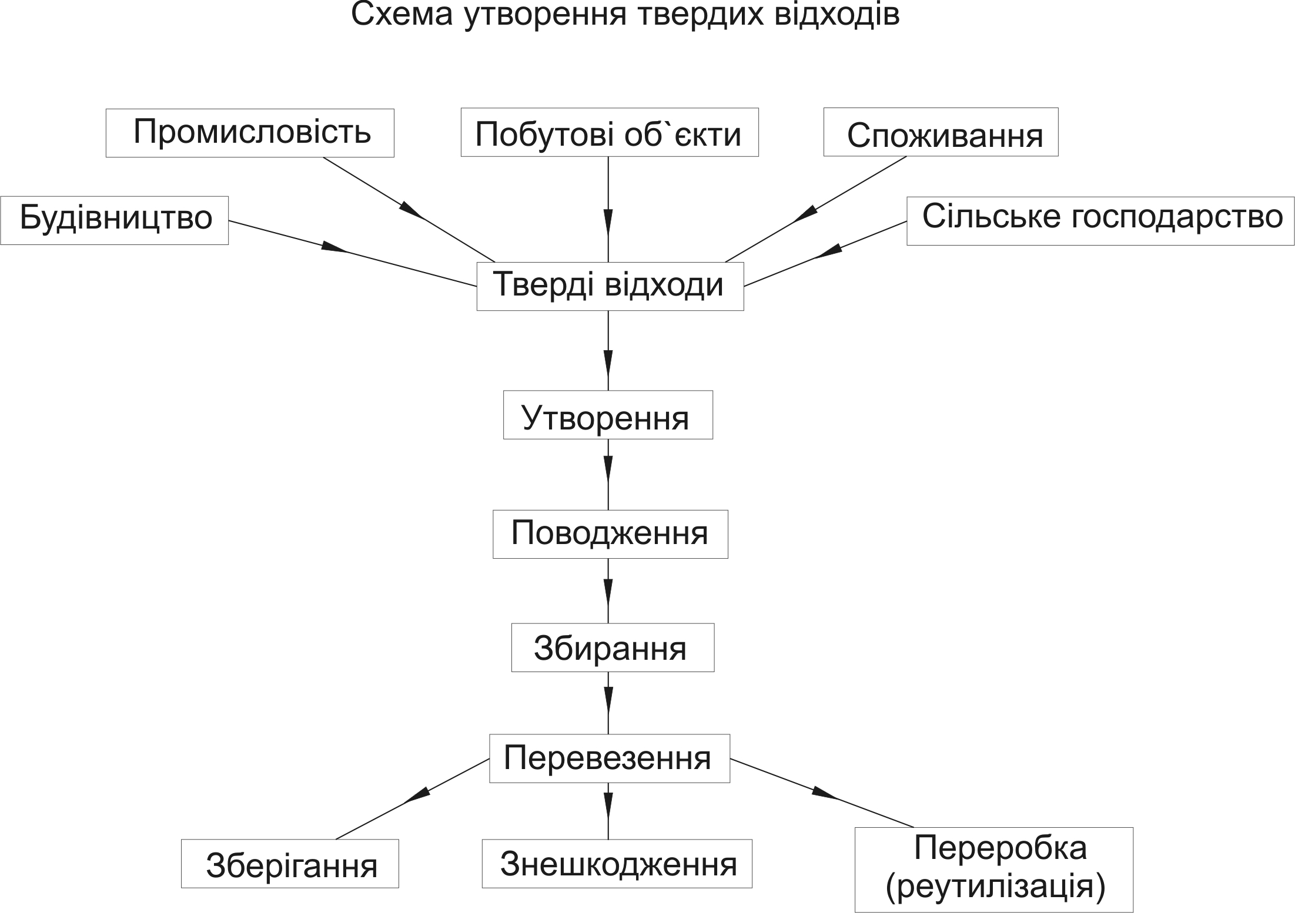
Схема утворення побутових відходів

Slide 10
Дякую за увагу!

